Slide 1
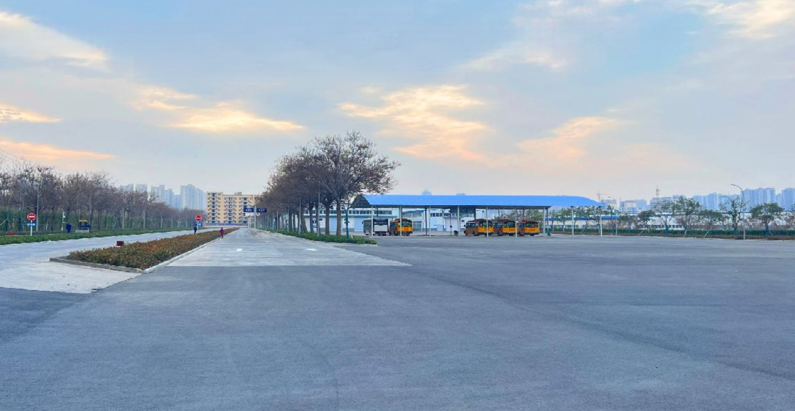
郑州少林试驾场地
郑州少林试驾场地，位于绕城高速与郑上路西北，优越的地理位置，紧邻绕城高速(豫龙站),优美的花园式环境，取景非常漂亮。场地内拥有450米直线加速、驻坡道路、扭曲路、卵石路、鱼鳞坑、涉水坑、 搓板路、 S 弯路、综合道路等，让试驾活动变得丰富多彩，更加激烈。

Slide 2
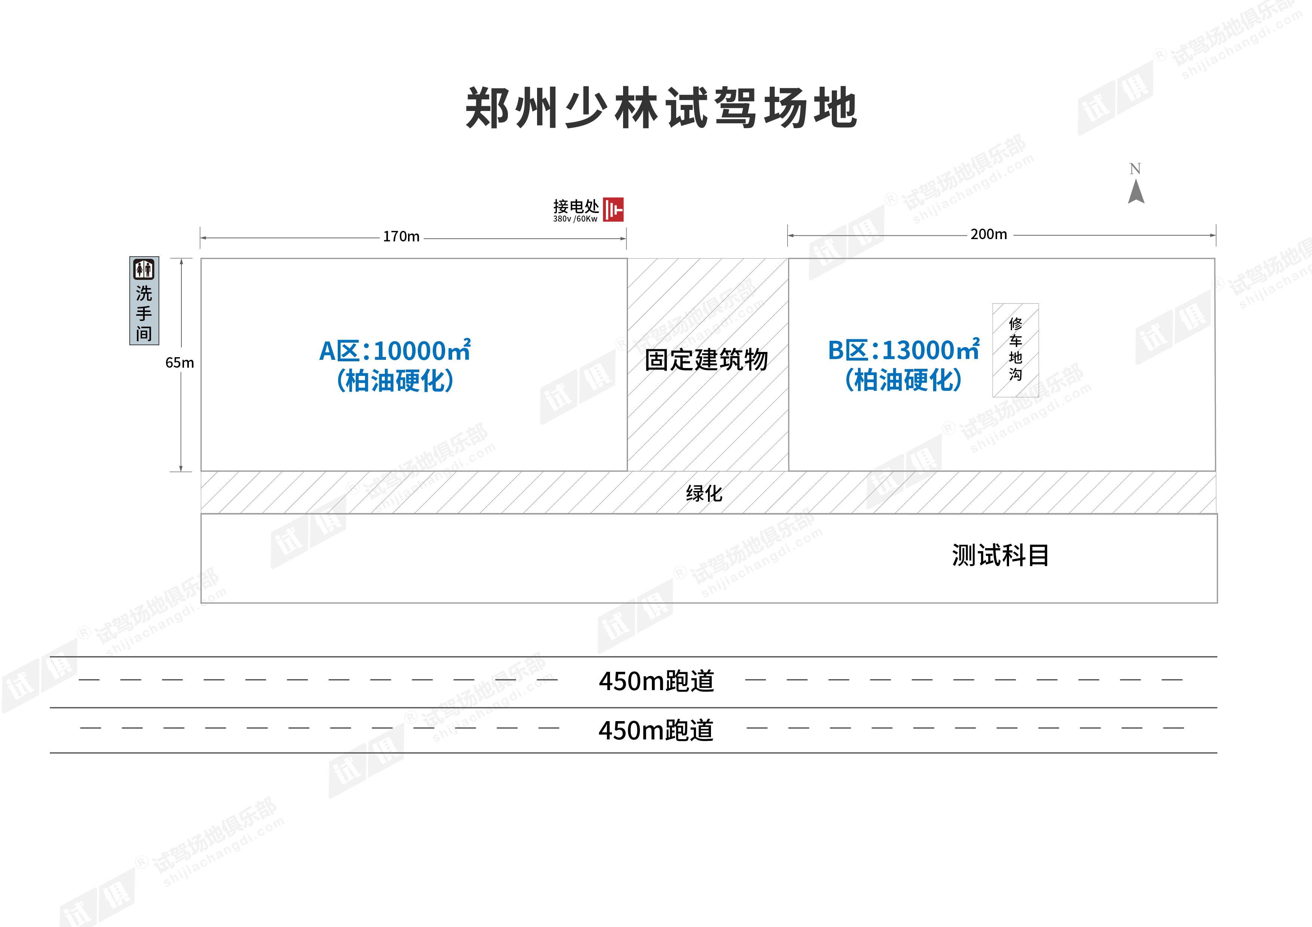
场地费用：4万/天
场地面积：450米直线加速 A区:长170m 宽65m 10000平方米 B区：长200m 宽65m 13000平方米 柏油地面 全封闭
供电供水：380v/80kw 方便接水
配套设施：停车位 固定洗手间

Slide 3
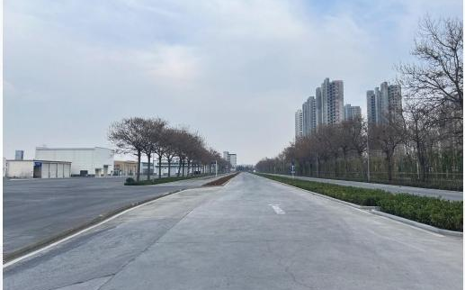
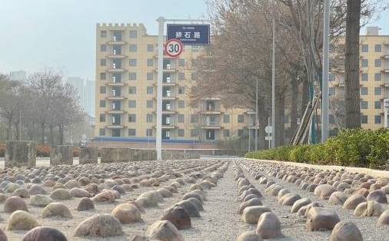
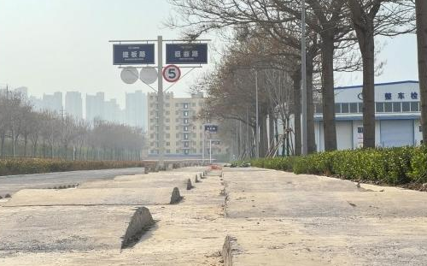
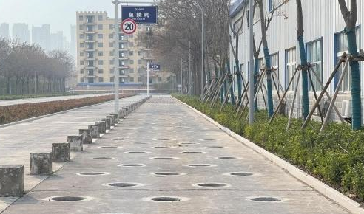
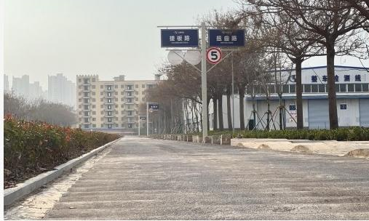
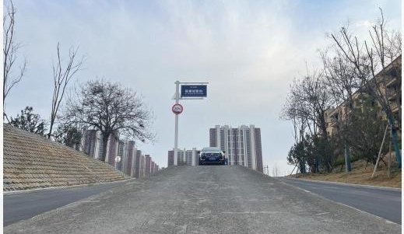
450米直线加速
卵石路
扭曲路
鱼鳞坑
搓板路
驻坡道路

